Slide 1
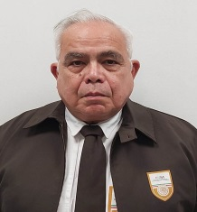

EXPERIENCIA LABORAL
TRAYECTORIA INM
Año de ingreso al INM: 2021
Oficina de Representación en el Estado Durango
01/06/2022 - a la fecha: Titular de la Oficina de Representación.
Oficina de Representación en San Luis Potosí
01/10/2021 – 31/05/2022: Titular de la Oficina de Representación.
Oficina de Representación en Coahuila
16/03/2021 – 30/09/2021: Titular de la Oficina de Representación.
CARRERA PROFESIONAL
Cuenta con una amplia experiencia de 45 años en las Fuerzas Armadas, ocupando los siguientes cargos, entre otros:
Comandante de tropas;
Subjefe Operativo del Centro Nacional de Adiestramiento en Santa Gertrudis, Chihuahua;
Subjefe del Área de Doctrina de la Sección Sexta del Estado Mayor de la Defensa Nacional;
Comandante de Unidades Tipo Corporación;
Subdirector Operativo de la Dirección General de Armas de Fuego y Control de Explosivos;
Subdirector General de la Dirección General de Infantería.
General Pedro Enrique Fernández Ortiz
Titular de la Oficina de Representación del INM en Durango
Formación Académica
Maestría en Administración.
Licenciatura en Administración Militar.
Información de Contacto
 Personal: 5522467264
Trabajo: 6188250914 Ext. 8360201
Institucional:
pfernandez@inami.gob.mx

